Slide 1
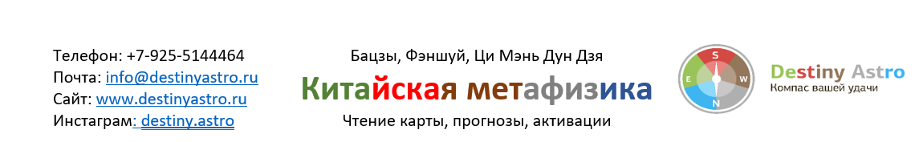
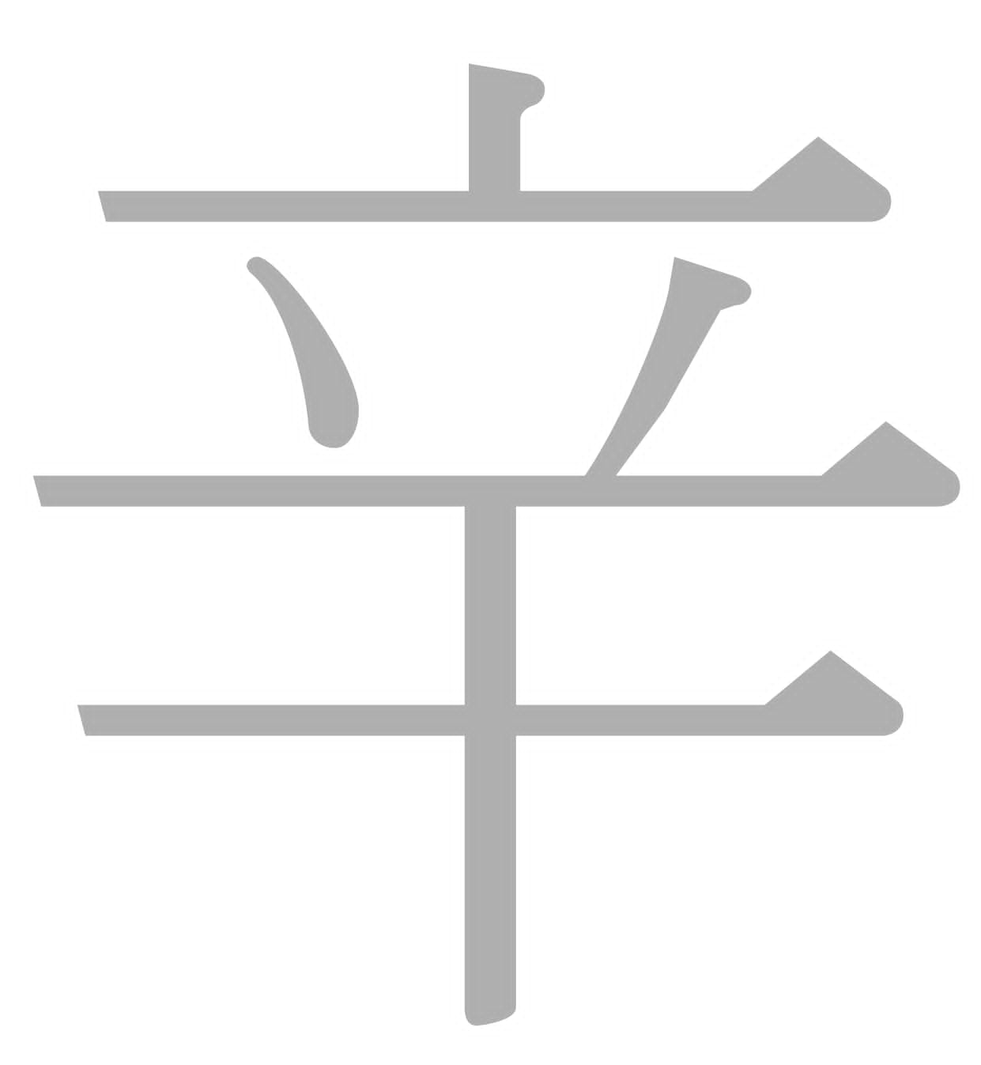
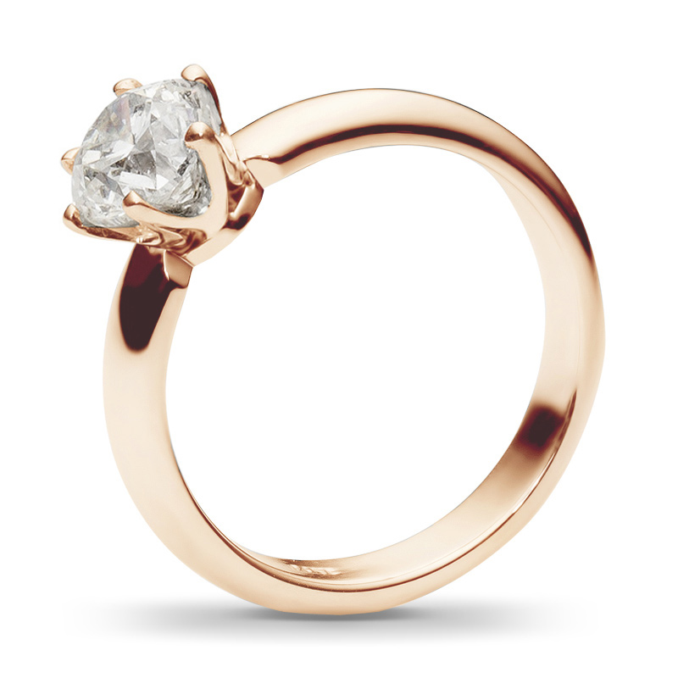
Элемент личности Металл инь

Slide 2
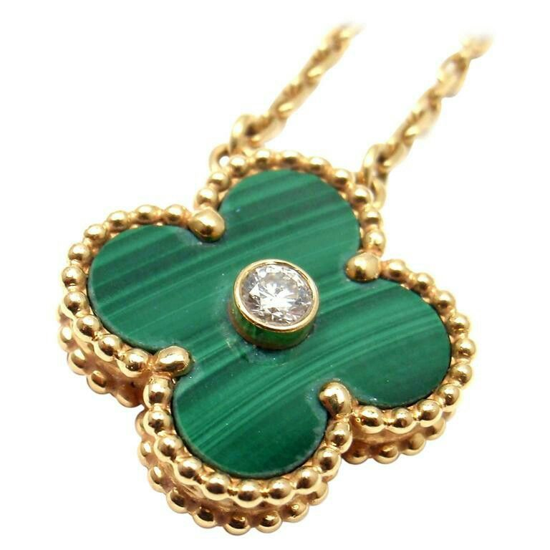
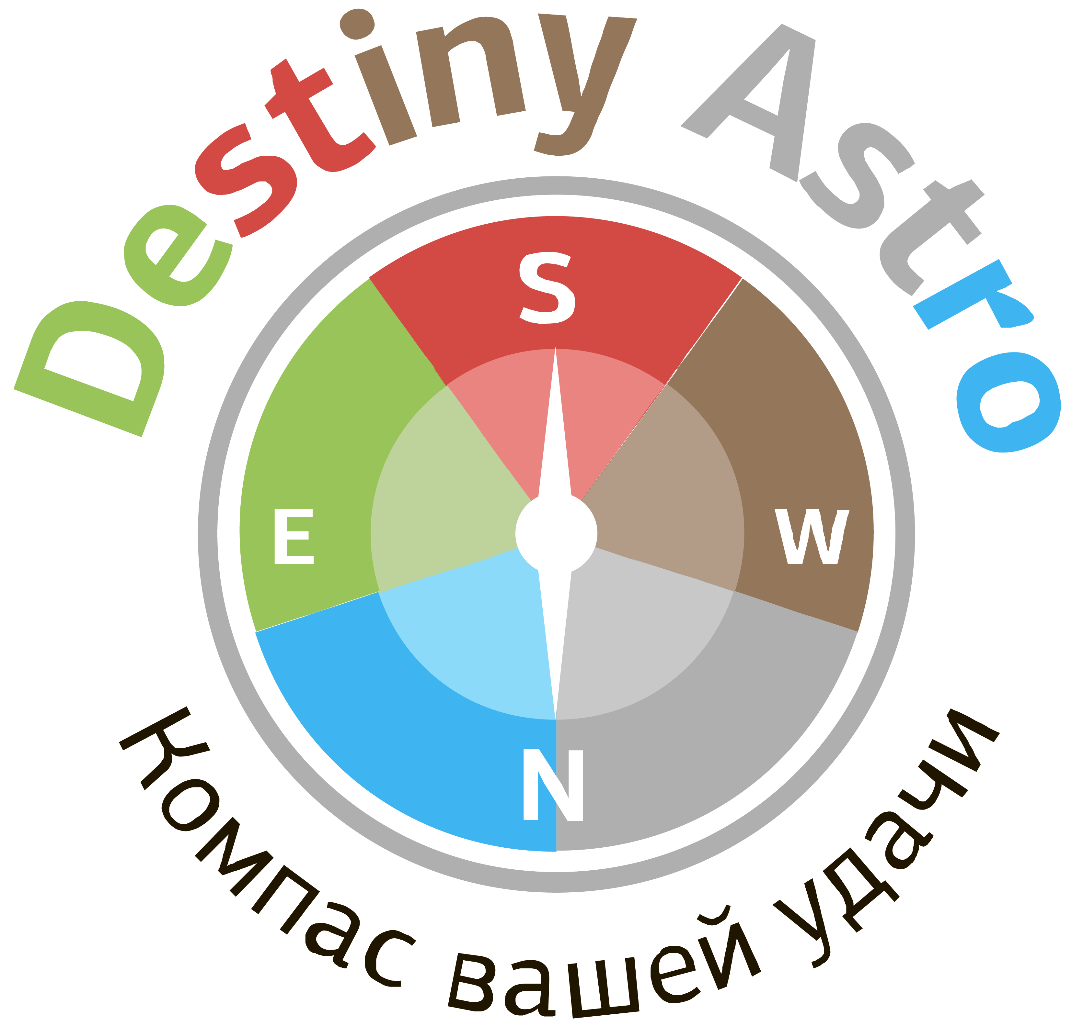
Элемент личности Металл инь
Металл украшений (кольца, браслеты). Может сверкать, сиять, дарить радость, украшать жизнь.
Эти люди любят быть в луче света, им нравится, когда на них обращают внимание. Если внимания недостаточно, можно не сомневаться, что человек сам создаст себе сцену и выйдет на нее.
Бывают резкими в общении. Очень быстро думают. Общительны, имеют много друзей. Имеют сильно развитое чувство собственного достоинства.
Сайт www.destiniastro.ru Инстаграм @destiny.astro info@destiniastro.ru +79255144464

Slide 3
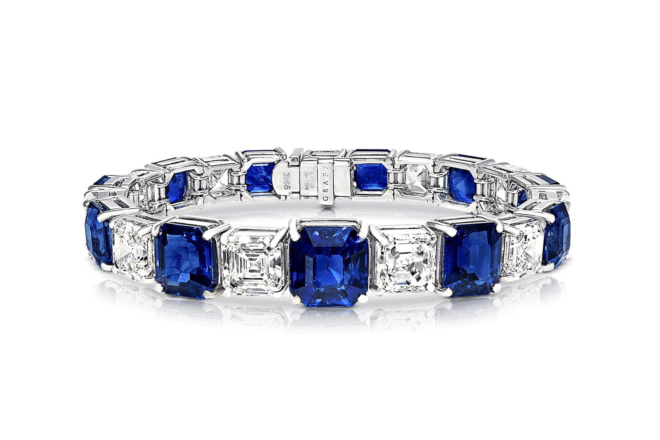
Элемент личности Металл инь
Очень развито эстетическое восприятие. Человек элегантный и обаятельный, притягивает всеобщее внимание. Он щепетилен в выборе и любит окружать себя красивыми вещами.
Делает сильный акцент на материальном комфорте.
Часто не хватает твердости, человек не может определиться. Нетерпелив, не хочет ждать.
Женщины металла Инь очень женственны, элегантны и обаятельны. Придают очень большое значение внешнему виду, собственному имиджу. Для них важны комфорт, материальные ценности. Женщина металла Инь вряд ли согласиться выйти замуж за плохо обеспеченного мужчину.
Люди металла Инь ценят отношения и бывают сентиментальными. Инь металл кажется твердым и негнущимся, но, если правильно воздействовать на него, он поддается «обработке».
Сайт www.destiniastro.ru Инстаграм @destiny.astro info@destiniastro.ru +79255144464

Slide 4
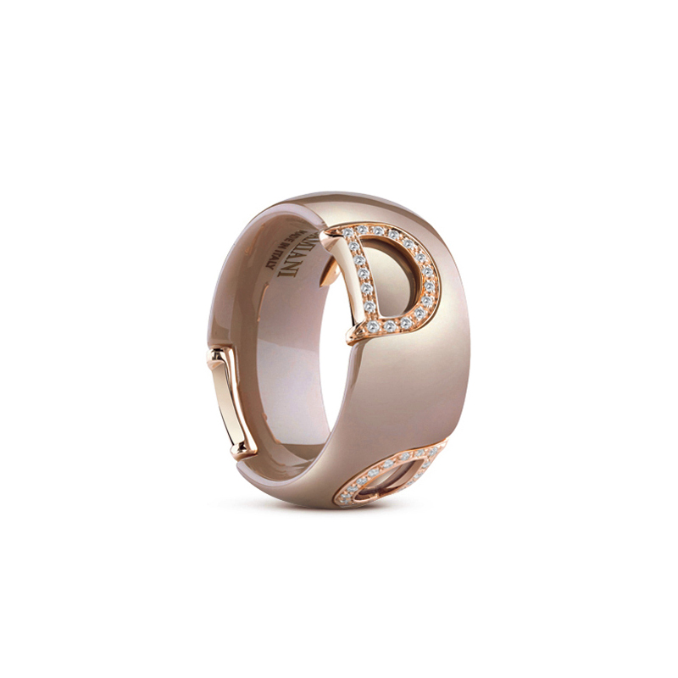
Элемент личности Металл инь
Перетягивает на себя внимание, сентиментальный, ценит отношения
Им не нравятся трудности, поэтому не берите их в поход
Они много говорят, но когда дело доходит до драки, они отступают
Для того, чтобы стать состоятельными, эти люди должны создать себе брэнд, т. е. придумать идею, дать ей свое имя и позволить другим выполнять эту работу
Они могут обьяснять, но не «делать»,
Отлично подходят для планирования и разработки стратегий, очень ориентированы на детали
Сайт www.destiniastro.ru Инстаграм @destiny.astro info@destiniastro.ru +79255144464

Slide 5
Купить обучающие курсы можно тут https://destinyastro.ru/obuchenie/
Заказать индивидуальную консультацию на 2021 год вы можете по ссылке https://destinyastro.ru/shop/catalog/lichnaya-konsultatsiya/astrologicheskiy-prognoz-na-2021-god-byka-/ или связавшись с нами любым комфортным способом
Заказать активации для повышения удачи во всех сферах жизни можно тут https://destinyastro.ru/shop/catalog/
Получить информацию про другие элементы личности или Земны ветви и 2021 году можно тут https://destinyastro.ru/prognozy-na-2021-god/
Построить свою карту можно в калькуляторе по ссылке https://destinyastro.ru/calc/

Slide 6
Спасибо за внимание

